Slide 1
MHW1
Giuseppe Campo
O46002154
27/03/2021

Slide 2
Descrizione del progetto
Sito web basato su una agenzia viaggi
Gestione prenotazioni con diverse scelte
Modifica della propria prenotazione
Iscrizione a una newsletter per viaggi last minute

Slide 3


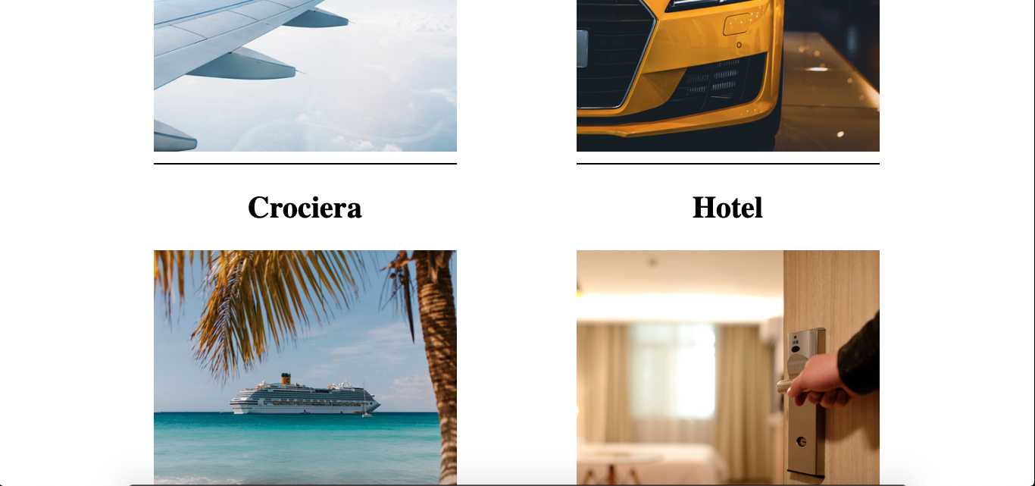

Layout complessivo HTML+CSS

Slide 4
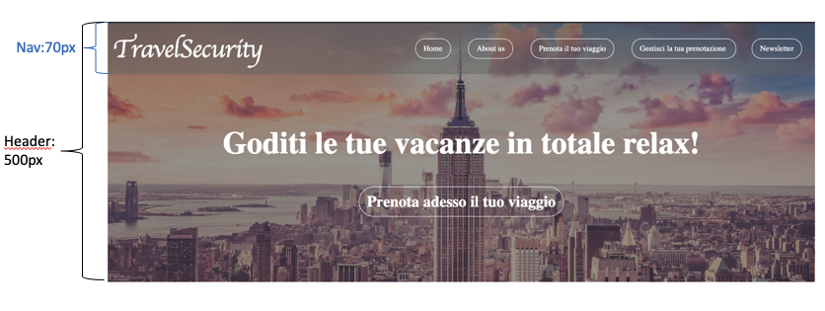
Header

Slide 5
Menù navigazione

Slide 6
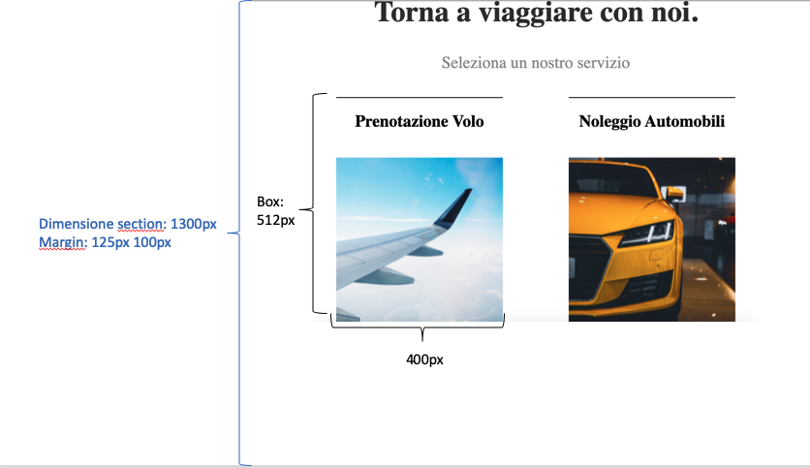
Sezione contenuti

Slide 7

Footer

